Slide 1

Capítulo 2:
Movimento Retilíneo
© 2016 Pearson. Todos os direitos reservados.

Slide 2
Objetivos de aprendizagem
Como as ideias de deslocamento e velocidade média nos ajudam a descrever o movimento retilíneo.
O significado de velocidade instantânea; a diferença entre vetor velocidade e velocidade escalar.
Como usar a aceleração média e a aceleração instantânea para descrever as mudanças no vetor velocidade.

Slide 3
Objetivos de aprendizagem
Como usar equações e gráficos para resolver problemas que envolvem movimento retilíneo com aceleração constante.
Como resolver problemas nos quais um objeto está caindo livremente apenas sob a influência da gravidade.
Como analisar o movimento retilíneo quando a aceleração não é constante.

Slide 4
Deslocamento, tempo e
velocidade média
Definimos a velocidade média de um carro num intervalo de tempo como um vetor cujo componente x é a variação de x dividida por esse intervalo:
(258 m)/(3,0 s) = 86 m/s
Em geral, a velocidade média depende do intervalo específico de tempo escolhido.
Para um intervalo de 3,0s antes do início da corrida, a velocidade média seria zero, porque o carro estaria em repouso na linha de partida e seu deslocamento seria nulo.

Slide 5
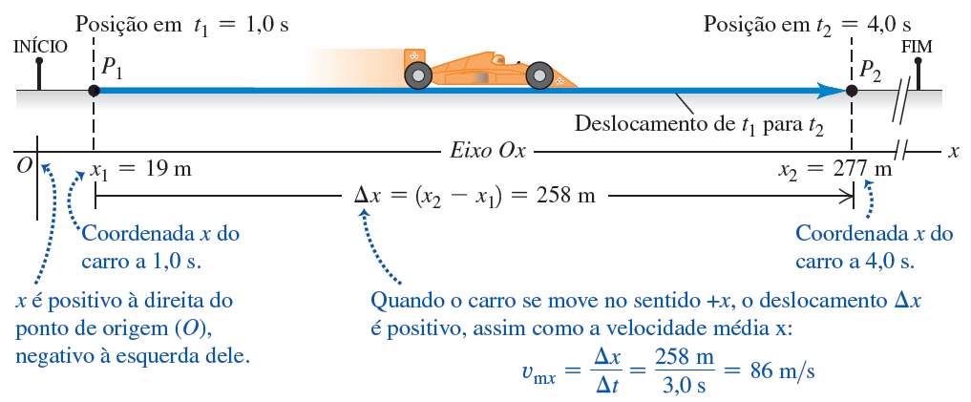
Deslocamento, tempo e
velocidade média
Posição de um carro de corrida em dois instantes de sua trajetória:

Slide 6
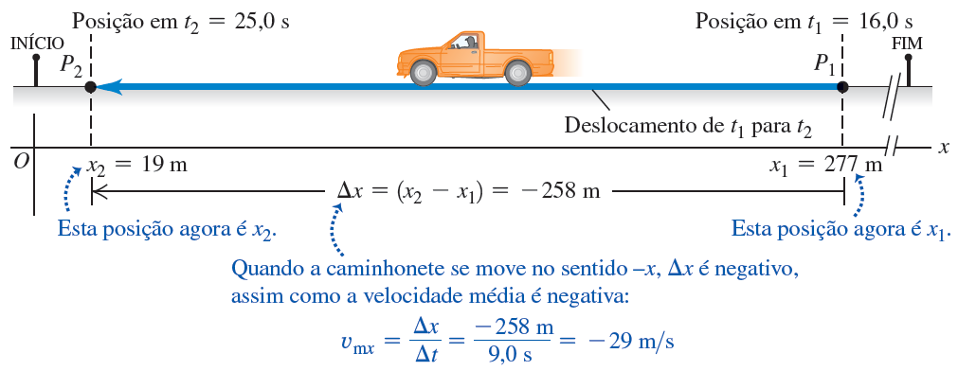
Deslocamento, tempo e
velocidade média
Posições de uma caminhonete em dois instantes durante seu movimento:

Slide 7
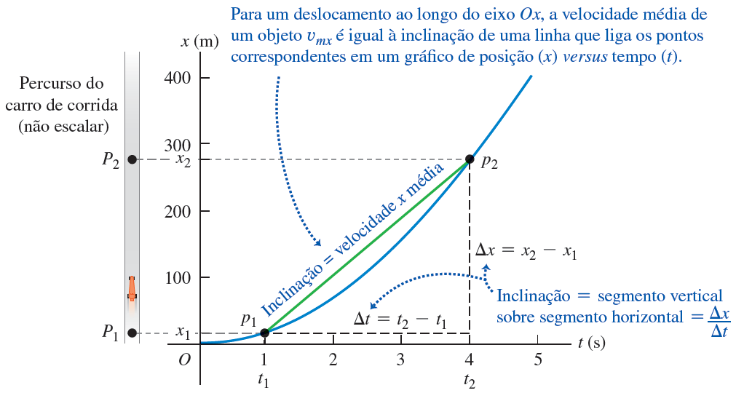
Deslocamento, tempo e
velocidade média
Gráfico da posição de um carro de corrida em função do tempo:

Slide 8
Velocidade instantânea
Velocidade instantânea – a velocidade em um instante ou em um ponto específico ao longo da trajetória.
Qual é a duração de um instante?
No cotidiano, você pode usar a frase “só um instante” para indicar que um fato ocorrerá em um curto intervalo de tempo.
Contudo, em física, um instante não possui nenhuma duração; ele se refere a um único valor definido para o tempo.

Slide 9
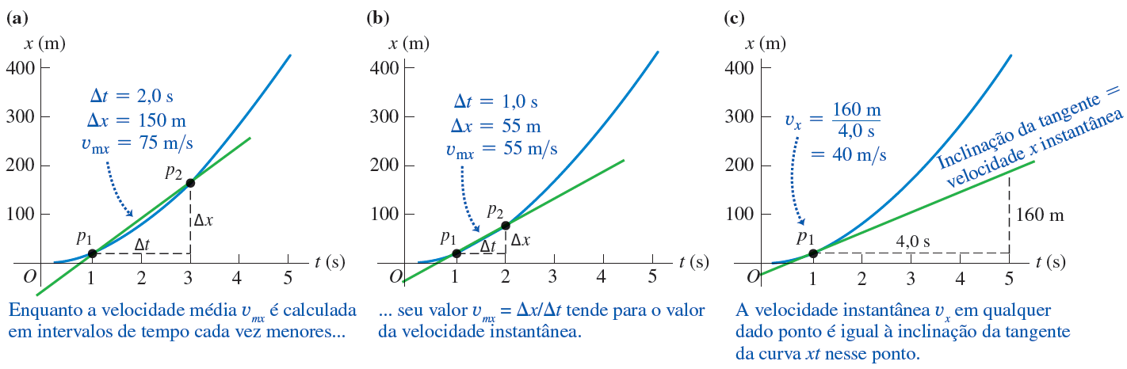
Velocidade instantânea
Usamos um gráfico xt para ir de (a) e (b), velocidade média, para (c), velocidade instantânea υ_{x}:

Slide 10
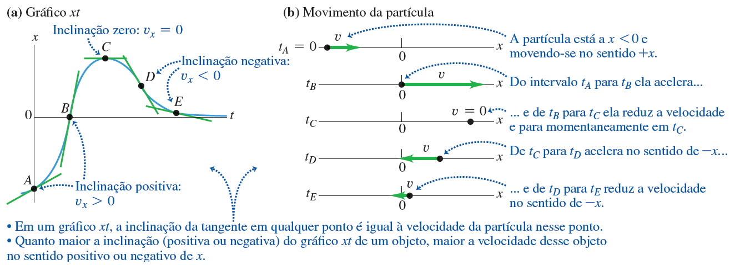
Velocidade instantânea
(a) Gráfico xt do movimento de uma certa partícula.
(b) Diagrama do movimento mostrando a posição e a velocidade da partícula em cada um dos cinco instantes indicados no gráfico xt:

Slide 11
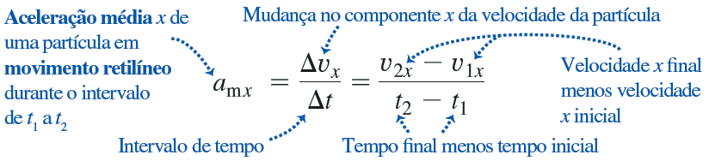
Aceleração instantânea e
aceleração média
Definimos a aceleração média a_{mx} da partícula que se move de P₁ a P₂ como uma grandeza vetorial cujo componente x é dado pela razão entre Δυ_{x}, a variação do componente x da velocidade e o intervalo Δt:

Slide 12
Aceleração instantânea e
aceleração média
A velocidade indica como a posição de um corpo varia com o tempo; é um vetor cujo módulo indica a velocidade do deslocamento do corpo, e sua direção e sentido mostram a direção e o sentido do movimento.
A aceleração indica como a velocidade e a direção do movimento variam com o tempo.
Pode ser útil lembrar-se da frase a aceleração está para a velocidade assim como a velocidade está para a posição.

Slide 13
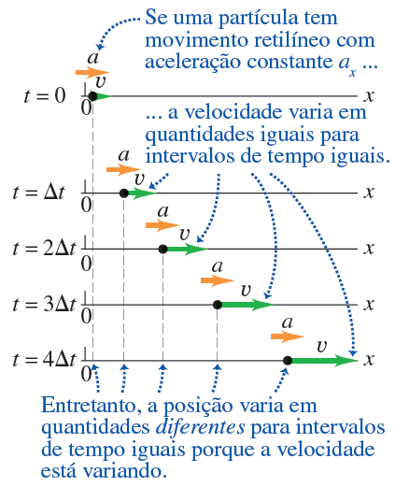
Movimento com aceleração
constante
A figura ao lado é um diagrama do movimento que mostra a posição, a velocidade e a aceleração para uma partícula que se move com aceleração constante:

Slide 14
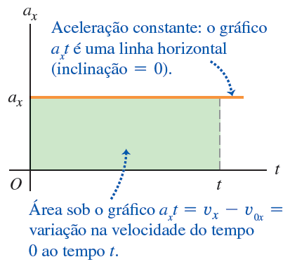
Movimento com aceleração
constante
Gráfico da aceleração versus tempo (a_{x}t) para uma partícula que se move em linha reta com aceleração constante positiva a_{x}:

Slide 15
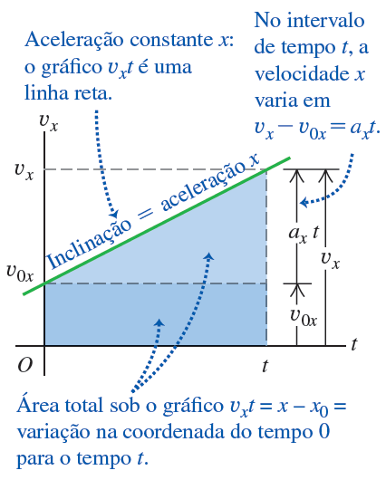
Movimento com aceleração
constante
Gráfico da velocidade versus tempo (υ_{x}t) para uma partícula que se move em linha reta com aceleração constante positiva a_{x}:

Slide 16
Queda livre de corpos
O exemplo mais familiar de um movimento com aceleração constante é a queda livre de um corpo atraído pela força gravitacional da Terra.
A aceleração constante de um corpo em queda livre denomina-se aceleração da gravidade, e seu módulo é designado por g.
Sempre usaremos o valor aproximado de g na superfície terrestre ou próximo a ela:
g = 9,80 m/s² = 980 cm/s² = 32,2 pés/s²
(valor aproximado próximo à superfície terrestre)

Slide 17
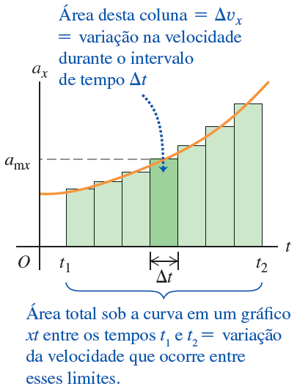
Velocidade e posição por
integração
A figura abaixo mostra um gráfico de aceleração versus tempo para um corpo cuja aceleração não é constante:

